Slide 1


Slide 2
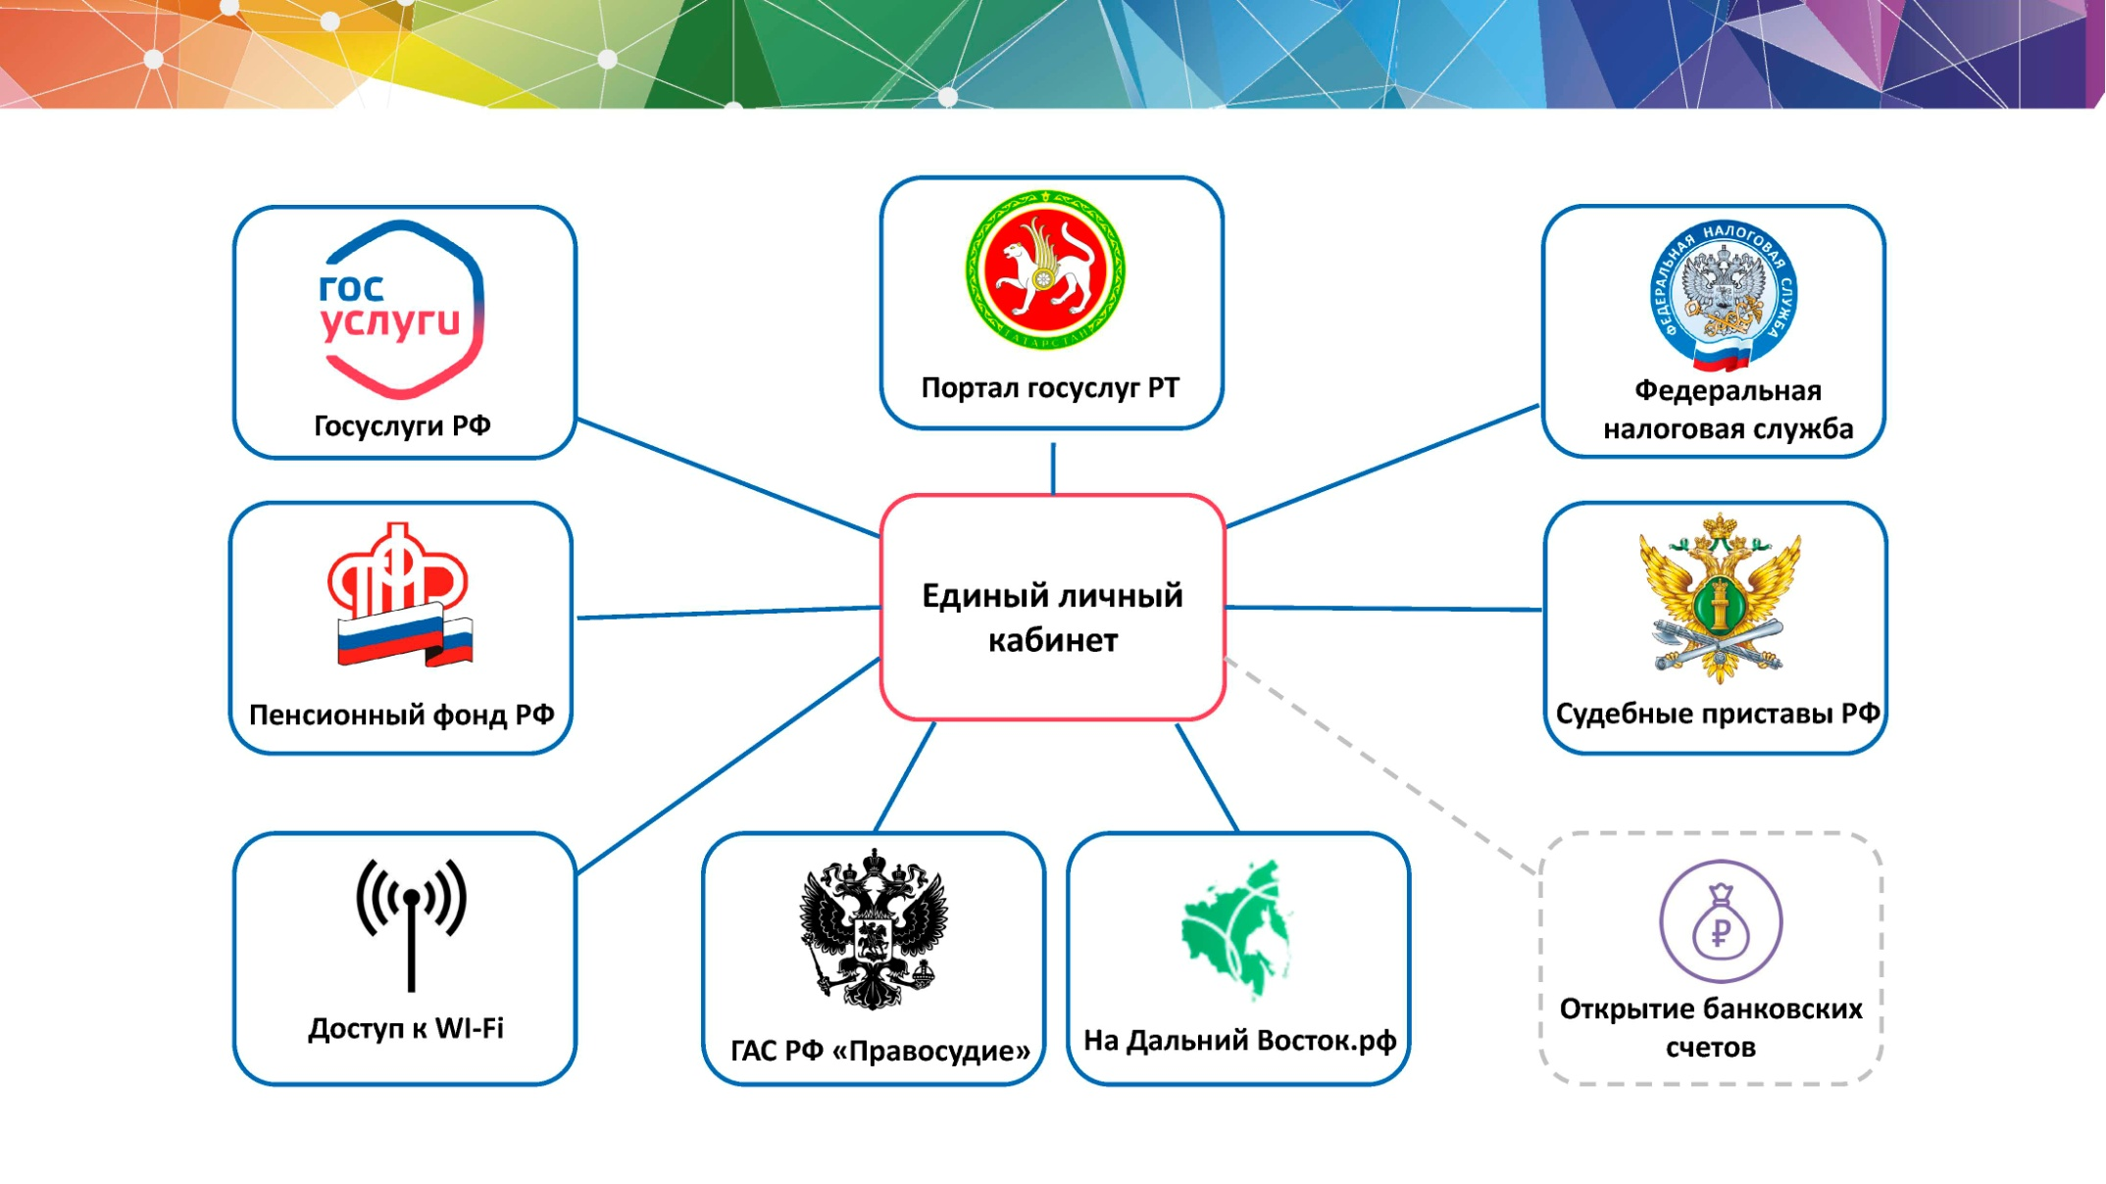
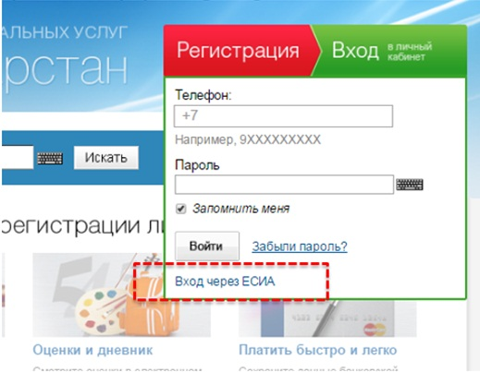

Slide 3


Slide 4
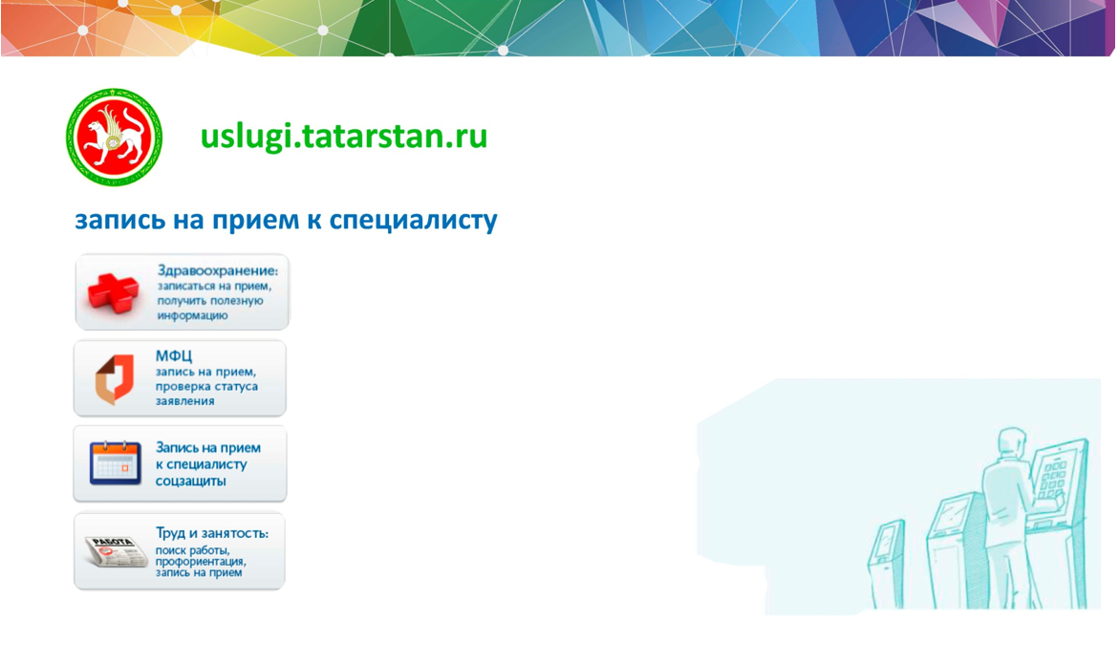
г. Заинск, ул. Комсомольская, д. 52
г. Заинск, ул. Автозаводская, д. 1А
г.Заинск, ул.Рафикова,10
г. Заинск, пр. Нефтяников, д. 37б

Slide 5
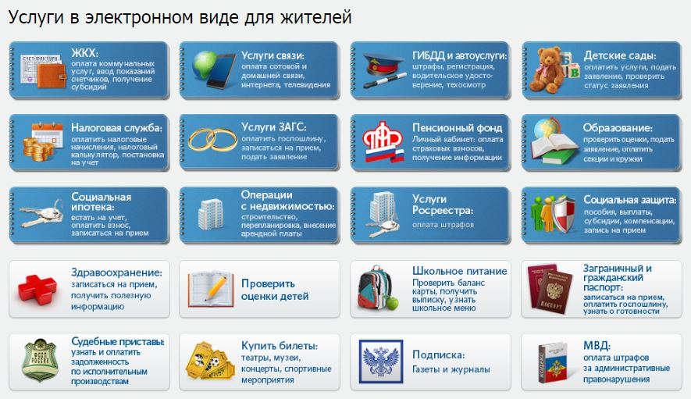

Slide 6
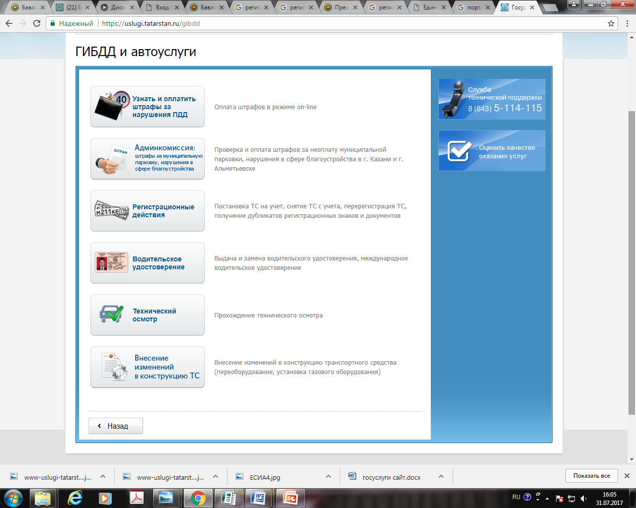

Slide 7
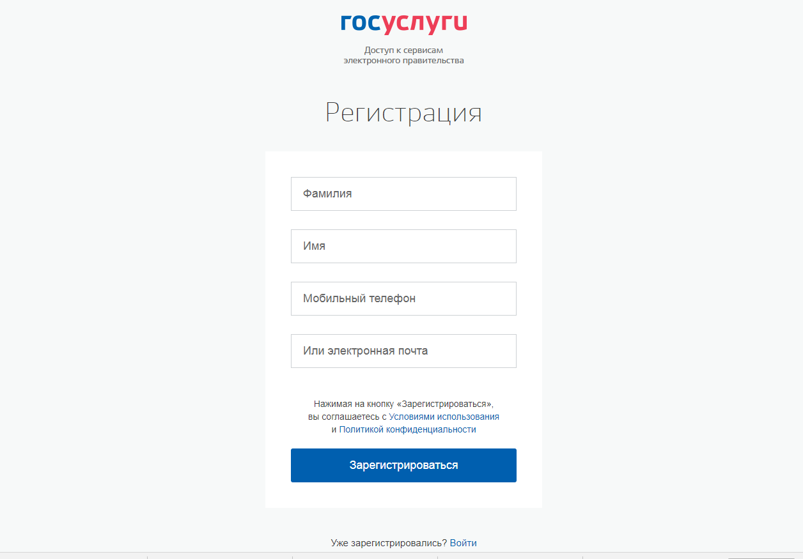

Slide 8
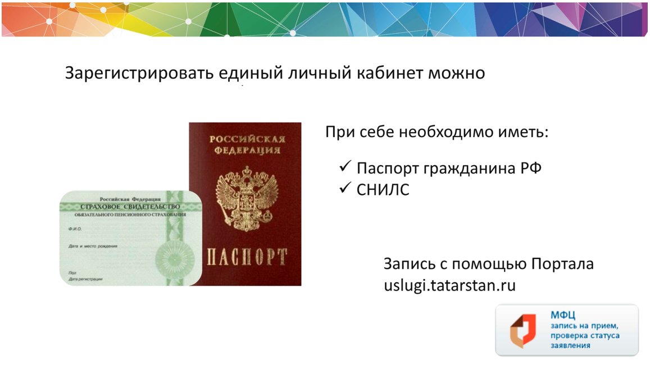
в МФЦ (г. Заинск, ул. Автозаводская, д. 1А)
или в Управлении Пенсионного Фонда в Заинском районе и г.Заинске (г Заинск, ул Ленина, д 26Г)

Slide 10
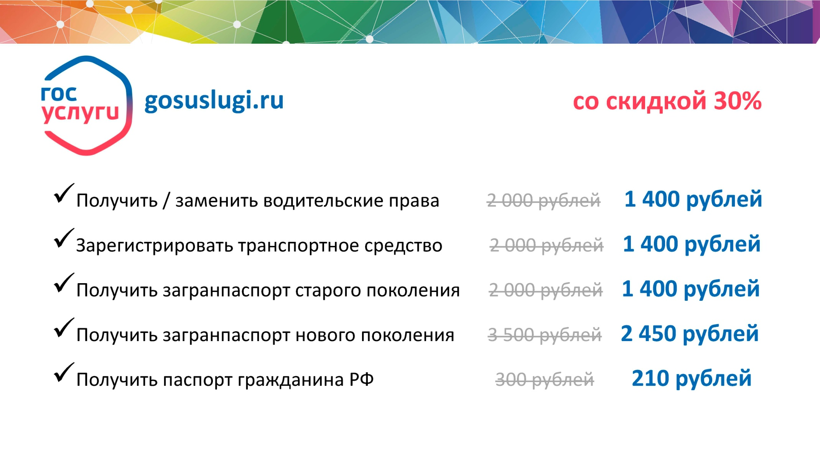

Slide 11


Slide 12

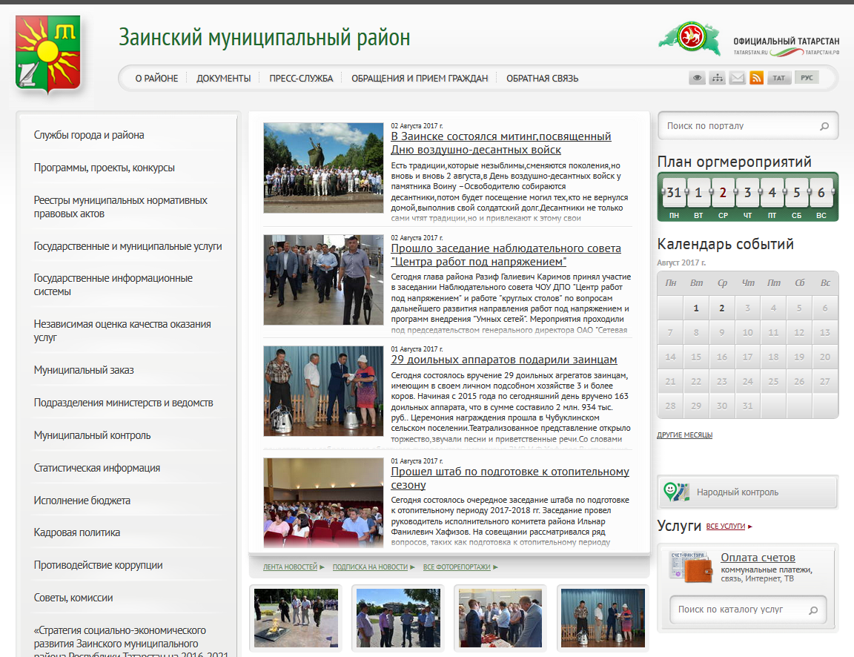
http://zainsk.tatarstan.ru/

